Slide 1
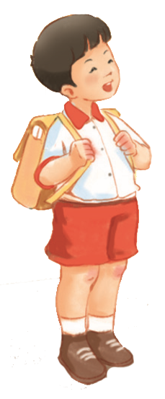
Quynh miss
EM LỚN LÊN TỪNG NGÀY
3
Tuần
Bài
6
Một giờ học
Đọc - tiết 1 + 2

Slide 2
Thứ hai ngày 18 tháng 9 năm 2023
Đǌ
MŎ giờ hǌ. – tr ....

Slide 3
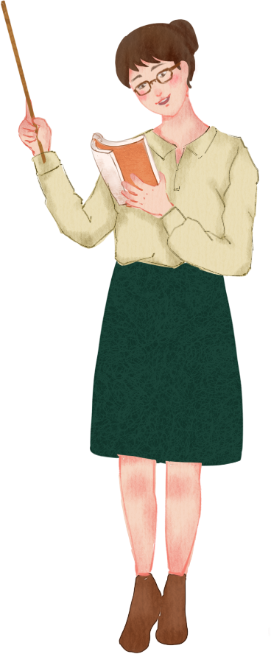
YÊU CẦU CẦN ĐẠT
Đọc đúng các từ ngữ, đọc rõ ràng câu chuyện
Biết đọc lời nhân vật với những điệu phù hợp
Trả lời được các câu hỏi của bài.
Hiểu nội dung bài

Slide 4
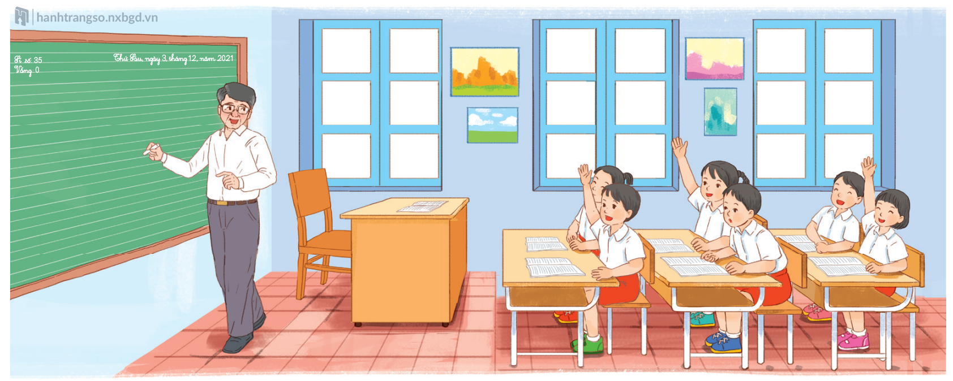
Một giờ học
Em đã khi nào nói trước đám đông chưa? Lúc ấy em cảm thấy thế nào?
Bài đọc hôm nay kể về nhân vật Quang trong một giờ học. Quang được thầy giáo mời lên nói trước lớp. Lúc đầu bạn ấy lúng túng, rụt rè. Sau đó, nhờ sự động viên, khích lệ của thầy giáo, bạn bè và sự cố gắng của bản thân, Quang đã nói năng lưu loát, trở nên tự tin.

Slide 5
Một giờ học
Đọc mẫu
Thầy giáo nói: “Chúng ta cần học cách giao tiếp tự tin. Vì thế hôm nay chúng ta sẽ tập nói trước lớp về bất cứ điều gì mình thích.”.
Quang được mời lên nói đầu tiên. Cậu lúng túng, đỏ mặt. Quang cảm thấy nói với bạn bên cạnh thì dễ, nhưng nói trước cả lớp thì sao mà khó thế. Thầy bảo: “Sáng nay ngủ dậy, em đã làm gì? Em cố nhớ xem…”
Quang ngập ngừng, vừa nói vừa gãi đầu: “ Em…”
Thầy giáo nhắc: “ Rồi gì nữa?”
Quang lại gãy đầu: “ À… ờ… Em ngủ dậy.” Và cậu nói tiếp: “ Rồi… ờ…”
Thầy giáo mỉm cười, kiên nhẫn nghe Quang nói. Thầy bảo: “Thế là được rồi đấy!”
Nhưng Quang chưa chịu về chỗ, bỗng cậu nói to: “ Rồi sau đó… ờ… à…”. Quang thở mạnh một hơi rồi nói tiếp: “ Mẹ… ờ… bảo: Con đánh răng đi, thế là em đánh răng.” Thầy giáo vỗ tay. Cả lớp vỗ tay theo. Cuối cùng Quang nói với giọng rất tự tin: “ Sau đó, bố đưa em đi học.”
Thầy giáo vỗ tay, các bạn vỗ tay theo, Quang cũng vỗ tay. Cả lớp tràn ngập tiếng vỗ tay.

Slide 6
Một giờ học
Đọc đoạn
1
Thầy giáo nói: “Chúng ta cần học cách giao tiếp tự tin. Vì thế hôm nay chúng ta sẽ tập nói trước lớp về bất cứ điều gì mình thích.”.
Quang được mời lên nói đầu tiên. Cậu lúng túng, đỏ mặt. Quang cảm thấy nói với bạn bên cạnh thì dễ, nhưng nói trước cả lớp thì sao mà khó thế. Thầy bảo: “Sáng nay ngủ dậy, em đã làm gì? Em cố nhớ xem…”
Quang ngập ngừng, vừa nói vừa gãi đầu: “ Em…”
Thầy giáo nhắc: “ Rồi gì nữa?”
Quang lại gãi đầu: “ À… ờ… Em ngủ dậy.” Và cậu nói tiếp: “ Rồi… ờ…”
Thầy giáo mỉm cười, kiên nhẫn nghe Quang nói. Thầy bảo: “Thế là được rồi đấy!”
Nhưng Quang chưa chịu về chỗ, bỗng cậu nói to: “ Rồi sau đó… ờ… à…”. Quang thở mạnh một hơi rồi nói tiếp: “ Mẹ… ờ… bảo: Con đánh răng đi, thế là em đánh răng.” Thầy giáo vỗ tay. Cả lớp vỗ tay theo. Cuối cùng Quang nói với giọng rất tự tin: “ Sau đó, bố đưa em đi học.”
Thầy giáo vỗ tay, các bạn vỗ tay theo, Quang cũng vỗ tay. Cả lớp tràn ngập tiếng vỗ tay.
2
3
4

Slide 7
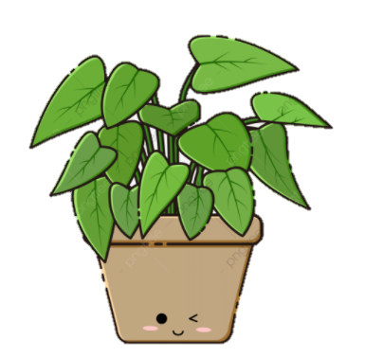
Luyện đọc câu khó
Chúng ta cần học cách giao tiếp tự tin. Vì thế hôm nay chúng ta sẽ tập nói trước lớp về bất cứ điều gì mình thích.”
Quang thở mạnh một hơi rồi nói tiếp: “Mẹ... Ờ... bảo: “Con đánh răng đi”. Thế là con đánh răng.

Slide 8
Một giờ học
Đọc đoạn
1
Thầy giáo nói: “Chúng ta cần học cách giao tiếp tự tin. Vì thế hôm nay chúng ta sẽ tập nói trước lớp về bất cứ điều gì mình thích.”.
Quang được mời lên nói đầu tiên. Cậu lúng túng, đỏ mặt. Quang cảm thấy nói với bạn bên cạnh thì dễ, nhưng nói trước cả lớp thì sao mà khó thế. Thầy bảo: “Sáng nay ngủ dậy, em đã làm gì? Em cố nhớ xem…”
Quang ngập ngừng, vừa nói vừa gãi đầu: “ Em…”
Thầy giáo nhắc: “ Rồi gì nữa?”
Quang lại gãi đầu: “ À… ờ… Em ngủ dậy.” Và cậu nói tiếp: “ Rồi… ờ…”
Thầy giáo mỉm cười, kiên nhẫn nghe Quang nói. Thầy bảo: “Thế là được rồi đấy!”
Nhưng Quang chưa chịu về chỗ, bỗng cậu nói to: “ Rồi sau đó… ờ… à…”. Quang thở mạnh một hơi rồi nói tiếp: “ Mẹ… ờ… bảo: Con đánh răng đi, thế là em đánh răng.” Thầy giáo vỗ tay. Cả lớp vỗ tay theo. Cuối cùng Quang nói với giọng rất tự tin: “ Sau đó, bố đưa em đi học.”
Thầy giáo vỗ tay, các bạn vỗ tay theo, Quang cũng vỗ tay. Cả lớp tràn ngập tiếng vỗ tay.
2
3
4

Slide 9
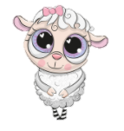
lúng túng: không biết nói và làm thế nào
Giải nghĩa
giao tiếp: là sự trao đổi với nhau tư duy hoặc ý tưởng bằng lời
kiên nhẫn: tiếp tục làm việc đã định mà không nản lòng
tự tin: là tin tưởng vào khả năng của bản thân, chủ động trong mọi việc

Slide 10
Một giờ học
Đọc toàn bài
1
Thầy giáo nói: “Chúng ta cần học cách giao tiếp tự tin. Vì thế hôm nay chúng ta sẽ tập nói trước lớp về bất cứ điều gì mình thích.”.
Quang được mời lên nói đầu tiên. Cậu lúng túng, đỏ mặt. Quang cảm thấy nói với bạn bên cạnh thì dễ, nhưng nói trước cả lớp thì sao mà khó thế. Thầy bảo: “Sáng nay ngủ dậy, em đã làm gì? Em cố nhớ xem…”
Quang ngập ngừng, vừa nói vừa gãi đầu: “ Em…”
Thầy giáo nhắc: “ Rồi gì nữa?”
Quang lại gãi đầu: “ À… ờ… Em ngủ dậy.” Và cậu nói tiếp: “ Rồi… ờ…”
Thầy giáo mỉm cười, kiên nhẫn nghe Quang nói. Thầy bảo: “Thế là được rồi đấy!”
Nhưng Quang chưa chịu về chỗ, bỗng cậu nói to: “ Rồi sau đó… ờ… à…”. Quang thở mạnh một hơi rồi nói tiếp: “ Mẹ… ờ… bảo: Con đánh răng đi, thế là em đánh răng.” Thầy giáo vỗ tay. Cả lớp vỗ tay theo. Cuối cùng Quang nói với giọng rất tự tin: “ Sau đó, bố đưa em đi học.”
Thầy giáo vỗ tay, các bạn vỗ tay theo, Quang cũng vỗ tay. Cả lớp tràn ngập tiếng vỗ tay.
2
3
4

Slide 11
Tìm hiểu bài

Slide 12
Một giờ học
Đọc đoạn 1
Thầy giáo nói: “Chúng ta cần học cách giao tiếp tự tin. Vì thế hôm nay chúng ta sẽ tập nói trước lớp về bất cứ điều gì mình thích.”.
1
Câu 1: Trong giờ học thầy giáo yêu cầu cả lớp làm gì?
Thầy giáo yêu cầu cả lớp tập nói trước lớp về bất cứ điều gì mình thích.

Slide 13
Một giờ học
Đọc đoạn 2, 3,4
2
Quang được mời lên nói đầu tiên. Cậu lúng túng, đỏ mặt. Quang cảm thấy nói với bạn bên cạnh thì dễ, nhưng nói trước cả lớp thì sao mà khó thế. Thầy bảo: “Sáng nay ngủ dậy, em đã làm gì? Em cố nhớ xem…”
Quang ngập ngừng, vừa nói vừa gãi đầu: “ Em…”
Thầy giáo nhắc: “ Rồi gì nữa?”
Quang lại gãi đầu: “ À… ờ… Em ngủ dậy.” Và cậu nói tiếp: “ Rồi… ờ…”
Thầy giáo mỉm cười, kiên nhẫn nghe Quang nói. Thầy bảo: “Thế là được rồi đấy!”
Nhưng Quang chưa chịu về chỗ, bỗng cậu nói to: “ Rồi sau đó… ờ… à…”. Quang thở mạnh một hơi rồi nói tiếp: “ Mẹ… ờ… bảo: Con đánh răng đi, thế là em đánh răng.” Thầy giáo vỗ tay. Cả lớp vỗ tay theo. Cuối cùng Quang nói với giọng rất tự tin: “ Sau đó, bố đưa em đi học.”
Thầy giáo vỗ tay, các bạn vỗ tay theo, Quang cũng vỗ tay. Cả lớp tràn ngập tiếng vỗ tay.
3
4

Slide 14
Ai là người được thầy giáo mời lên nói đầu tiên?.
Tìm từ ngữ cho biết cảm xúc của Quang khi được mời lên
nói trước lớp?
Câu 2. Vì sao lúc đầu Quang lúng túng?
Bạn cảm thấy nói với bạn bên cạnh thì dễ nhưng đứng trước cả lớp mà nói thì sao mà khó thế.
Câu 3. Theo em, điều gì khiến Quang trở nên tự tin?.
Thầy giáo và các bạn động viên, cổ vũ Quang; Quang rất cố gắng.
Câu 4. Khi nói trước lớp, em cảm thấy thế nào?

Slide 15
Một giờ học
Đọc diễn cảm
Quang được mời lên nói đầu tiên. Cậu lúng túng, đỏ mặt. Quang cảm thấy nói với bạn bên cạnh thì dễ, nhưng nói trước cả lớp thì sao mà khó thế. Thầy bảo: “Sáng nay ngủ dậy, em đã làm gì? Em cố nhớ xem…”
Quang ngập ngừng, vừa nói vừa gãi đầu: “ Em…”
Thầy giáo nhắc: “ Rồi gì nữa?”
Quang lại gãi đầu: “ À… ờ… Em ngủ dậy.” Và cậu nói tiếp: “ Rồi… ờ…”
Thầy giáo mỉm cười, kiên nhẫn nghe Quang nói. Thầy bảo: “Thế là được rồi đấy!”
Nhưng Quang chưa chịu về chỗ, bỗng cậu nói to: “ Rồi sau đó… ờ… à…”. Quang thở mạnh một hơi rồi nói tiếp: “ Mẹ… ờ… bảo: Con đánh răng đi, thế là em đánh răng.” Thầy giáo vỗ tay. Cả lớp vỗ tay theo. Cuối cùng Quang nói với giọng rất tự tin: “ Sau đó, bố đưa em đi học.”
Thầy giáo vỗ tay, các bạn vỗ tay theo, Quang cũng vỗ tay. Cả lớp tràn ngập tiếng vỗ tay.

Slide 16
Luyện tập theo văn bản đọc

Slide 17
1. Tìm những câu hỏi trong bài đọc?
Đó là câu hỏi của ai dành cho ai?
Sáng nay ngủ dậy, em làm gì?
Rồi gì nữa?
( Đó là câu hỏi của thầy giáo dành cho Quang )

Slide 18
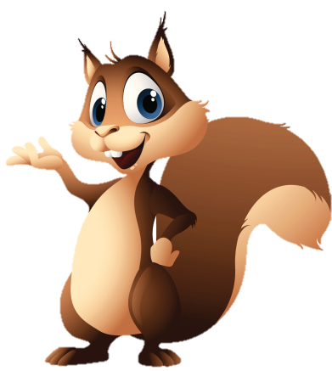
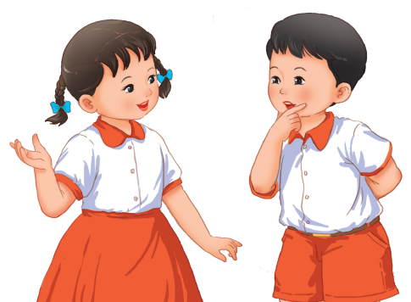
2- Đóng vai các bạn và Quang nói và đáp lời khi Quang tự tin

Slide 19
YÊU CẦU CẦN ĐẠT
Đọc đúng các từ ngữ, đọc rõ ràng câu chuyện
Biết đọc lời nhân vật với những điệu phù hợp
Trả lời được các câu hỏi của bài.
Hiểu nội dung bài

Slide 20
CỦNG CỐ
BÀI HỌC

